Slide 1
Расстояние от точки до прямой
Подготовили:
Батыргареева А.
Ильченко М.
Митчина М.
Соловьев В.

Slide 2
Что такое расстояние от точки до прямой?
Расстояние от точки до прямой - это длина перпендикуляра, проведенного из данной точки к данной прямой.

Slide 3
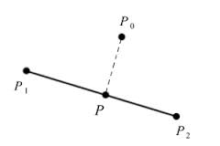

Slide 4
Разминка для глаз.

Slide 5
Работа на доске

Slide 6
Начертите точку и прямую расстояние между которыми равно:
2 см
5 см
0,5 дм
45 мм
15мм
6 см
1,5 см
3 см

